Slide 1

Uživatel počítačové sítě
Elektronické zdravotnictví
Daniel Klimeš

Slide 2
Osnova
Pojmy, termíny
Připojení k počítačové síti
  Možnosti připojení, co je zapotřebí, srovnání
Síťové služby
  DHCP, DNS, HTTP, Email, vzdálený přístup
Bezpečnost na síti
  Hesla, viry, firewall, email, spyware, phishing
Šifrování, elektronický podpis, elektronická identita a její prokazování
Český E-government
Elektronické zdravotnictví ČR
  Pro DPS studium
Notes:
2

Slide 3
Elektronické zdravotnictví

Slide 4
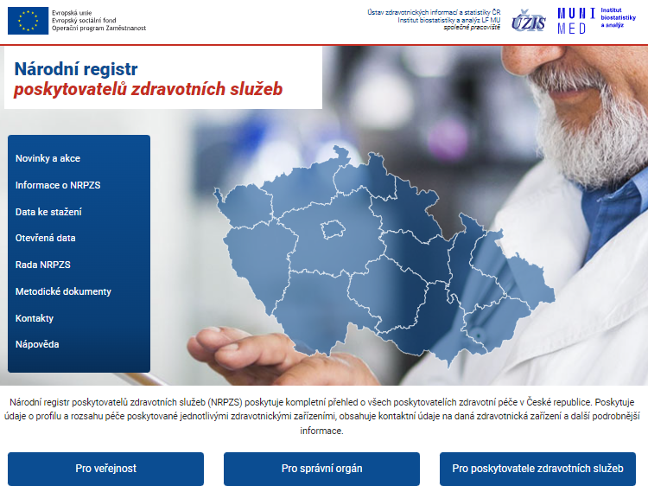
Národní registr poskytovatelů zdravotních služeb (NRPZS)
Seznam oprávněných subjektů
Informace o
  oprávněních k poskytování zdravotních služeb v krajích
  odborných zástupcích
  místech poskytování
  podrobné informace o provozovaných zdravotnických zařízeních.
Veřejný portál
  https://nrpzs.uzis.cz

Slide 5
Národní registr zdravotnických pracovníků
Dle zákona 372/2011 Sb.
Lékařští i nelékařští pracovníci
Záznam zakládá vzdělavatel automaticky po ukončení vzdělání
  Základní obor, specializace, certifikační kurzy
Registrace zaměstnanců zaměstnavatelem (poskytovatelem zdravotních služeb)
Pracovník = nahlíží, doplňuje kontaktní údaje, pořizuje výpis
Poskytovatel – povinnost registrovat zaměstnané zdravotnické pracovníky
Každý pracovník má své jednoznačné ID

Slide 6
E-recept
Centrální úložiště receptů
Probíhá ztotožňování pacientů oproti ROB (není nutné)
Kolem 5 mil. e-receptů měsíčně
Serverový certifikát (za poskytovatele = za IČ)
Uznávaný elektronický podpis (lékař)
Login a heslo lékaře, lékárníka
https://www.epreskripce.cz/

Slide 7
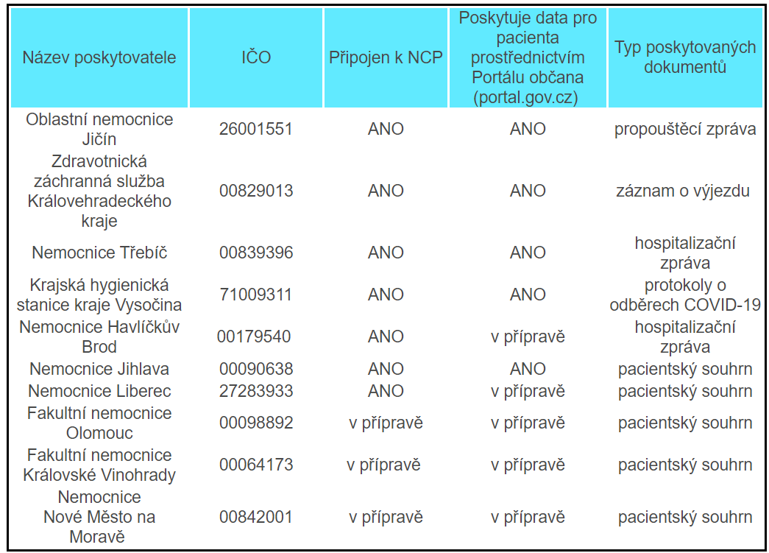
Mezistátní výměna dat
Pacientský souhrn (patient summary)
ePreskripce a eDispenzace
https://www.nixzd.cz/
Dostupné na portálu občana

Slide 8
Zákon o elektronizaci zdravotnictví
V září roku 2021 vyšel ve sbírce zákonů nový zákon o elektronizaci zdravotnictví č. 325/2021 Sb.
DECENTRALIZOVANÉ ŘEŠENÍ
Zákon nepočítá s žádným centrálním skladem zdravotnické dokumentace.
OCHRANA OSOBNÍCH ÚDAJŮ
Zákon minimalizuje sběr dat na centrální úrovni, u všech agend důsledně stanovuje účel sběru dat a osob zapisujících i oprávněných k přístupu k těmto datům.
RESPEKT K NASTAVENÝM PROCESŮM VE ZDRAVOTNICTVÍ
Zákon plně respektuje nastavené procesy ve zdravotnictví, nemění je, nevzniká žádné „paralelní zdravotnictví“.
RESPEKT K NASTAVENÝM ROLÍM SUBJEKTŮ VE ZDRAVOTNICTVÍ
Zákon nesměřuje k žádné změně v nastavení interakcí poskytovatel zdravotních služeb versus zdravotnický pracovník versus pacient, respektuje taktéž role Ministerstva zdravotnictví i zdravotních pojišťoven

Slide 9
Integrované datové rozhraní zdravotnictví
Přestože řešení nepočítá s centrálním skladem zdravotnické dokumentace, jeden komplexní centrální prvek tu je a je označován jako Integrované datové rozhraní zdravotnictví (IDRR).
IDRR tvoří tyto vzájemně propojené součásti:
    Kmenové zdravotnické registry,
    Služby vytvářející důvěru,
    Centrální služby elektronického zdravotnictví
    Žurnál činností

Slide 10
Kmenový registr pacientů
Občané ČR
  Bezpodmínečně ztotožnění v Registru obyvatel
Pojištění cizinci
  Někteří jsou ztotožněni v Registru obyvatel (nemusí zde být ale trvale)
Novorozenci
  Zakládá Poskytovatel ZS (porodnice)
  Nepojištění cizinci – plánováno v novele zákona

Slide 11
Kmenový registr pacientů
Zapisují
  Zdravotní pojišťovna
    Rodné číslo
    Číslo pojištěnce
    Jméno
    Adresa pobytu (pokud nelze z ROB)
    Registrujícího poskytovatele zdravotních služeb
    Datum a místo narození
    Datum úmrtí
    Pohlaví
    Zdravotní pojišťovna
  Ministerstvo
    Rezortní Identifikátor
    Adresa pobytu ( z ROB)
    Informace o svéprávnosti
    Informace o zákonném zástupci

Slide 12
Kmenový registr pacientů
Zapisují
  Pacient (volitelně)
    Kontaktní údaje (telefon, email)
    Preferovaný jazyk komunikace
Čerpají z registru
  PZS v plném rozsahu
  Zdravotní pojišťovny v rozsahu svých pojištěnců
Identifikátor pacienta – desetimístné bezvýznamové číslo, dělitelné 13 a nedělitelné 11

Slide 13
Kmenový registr zdravotnických pracovníků
Subjekty zapisují prostřednictvím NRZP
Čerpají z registru
  PZS v rozsahu svých zaměstnanců
  Zdravotní pojišťovna
    Rezortní ID ZP (devítimístné bezvýznamové číslo)
    Jméno
    Údaje o vzdělání a u uznání kvalifikace
    Údaje o zaměstnavateli
    Údaje o zákazu výkonu činnosti
    Údaje o členství v komoře
    Oznámení o hostující osobě
    Kontaktní údaje na ZP
  Zdravotník - všechny údaje o své osobě

Slide 14
Kmenový registr PZS (KRPZS)
Subjekty zapisují prostřednictvím NRPZS
  Krajské úřady
  PZS
    Počet lůžek
    Přístrojové vybavení
Čerpají z registru
  PZS v rozsahu svého záznamu
  Zdravotní pojišťovna v plném rozsahu

Slide 15
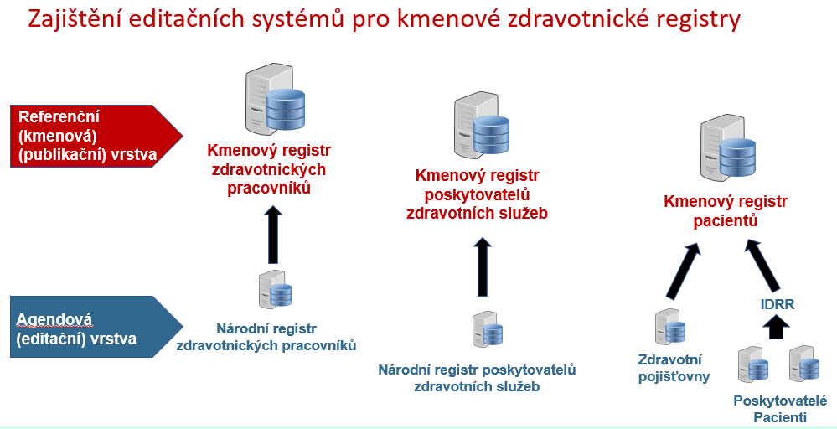
Kmenové registry - schéma

Slide 16
Centrální služby elektronického zdravotnictví
Centrálními službami elektronického zdravotnictví jsou míněny tyto služby:
Služby nahlížení na kmenové údaje v kmenových zdravotnických registrech,
Služby zápisu do Kmenového registru pacientů,
Služby výměnných sítí,
Systém správy souhlasů,
Portál elektronického zdravotnictví,
Katalog služeb elektronického zdravotnictví.

Slide 17
Služby výměnných sítí
Vzájemné předávání částí zdravotnické dokumentace
  Ambulantní zprávy, propouštěcí zprávy
Existují komerční prostředí
  E-zpráva, eMeDOcS, MEDICAL NET, MISE, a další
Centrální prvek má nabídnout propojení těchto sítí
Bazální funkci příjmu a odesílání pro všechny PZS

Slide 18
Služby vytvářející důvěru
systém zajišťující a poskytující resortní zaručená elektronická časová razítka,
systém zajišťující a poskytující služby vzdáleného použití resortní zaručené elektronické pečetě,
služby vydávání resortních podpisových certifikátů pro zaručený elektronický podpis,
služby vydávání resortních systémových certifikátů pro přístup k Integrovanému datovému rozhraní a
služby vydávání resortních osobních přístupových certifikátů pro zajištění autentizace zdravotnických pracovníků ke službám elektronického zdravotnictví.

Slide 19
Rezortní prostředky pro předávání ZD
„Poskytovatel zdravotnickou dokumentaci vedenou v elektronické podobě nebo její části, popřípadě informace z ní, které předává v souladu s § 45 odst. 2 písm. f) nebo g), opatří
a) resortním zaručeným elektronickým časovým razítkem nebo kvalifikovaným časovým razítkem a resortní zaručenou nebo uznávanou elektronickou pečetí poskytovatele, nebo
b) resortním zaručeným elektronickým časovým razítkem nebo kvalifikovaným časovým razítkem a uznávaným nebo resortním elektronickým podpisem zdravotnického pracovníka, který ji vyhotovil, pokud je podpis vytvořen na základě certifikátu obsahující identifikaci poskytovatele zdravotních služeb.“.

Slide 20
Resortní systémový certifikát
Náhradou za dnešní systémový certifikát k e-Receptu.
Nový certifikát bude univerzální pro všechny resortní systémy.
Zabezpečení elektronické komunikace mezi počítači/servery poskytovatelů a centrální infrastrukturou.

Slide 21
Resortní osobní přístupové certifikáty
Přihlašování zdravotnických pracovníků
  do lokálních nemocničních či ambulantních systémů
  k vybraným centrálním resortním službám.
Bez hardwarového nosiče

Slide 22
Systém správy souhlasů
Udělení souhlasu/nesouhlasu s přístupem k registrovaným eHealth službám pro jiné (jemu blízké) osoby
Vyslovení nesouhlas s předáváním pacientského souhrnu prostřednictvím Národního kontaktního místa do jiného státu Evropské unie podle zákona o zdravotních službách.
Povinné využití v NIS umožňujících dálkový přístup pro pacienta

Slide 23
Portál elektronického zdravotnictví
Určen pro:
přístup oprávněných a zapisujících osob k systémům Integrovaného datového rozhraní,
nabídku služeb elektronického zdravotnictví a informace o něm
zveřejňování webových a mobilních aplikací.

Slide 24
Výměna a sdílení dat
Klasifikace, nomenklatury, datové standardy

Slide 25
Výměna klinických dat v ČR
Typy komunikace
  Mezi informačními systémy v rámci zařízení
  Mezi zdravotnickými zařízeními (ZZ)
    Obrazová data
      PACS, DICOM ,
      ePACS (http://www.epacs.cz/)
      ReDiMed (https://www.medimed.cz/redimed)
    Klinická data
      eMeDOcS , MEDICAL NET (CGM), MISE (STAPRO), E-zpráva
  Mezi ZZ a pojišťovnami
    K-Dávky
    Portály zdravotních pojišťoven (komerční certifikáty)

Slide 26
Klasifikace a nomenklatury
Laboratorní metody
  NČLP – Národní číselník laboratorních položek
  Dělení: Systém (krev), komponenta(ERY), druh veličiny(počet), jednotka, procedura(FLOWCYT)
  Příklad:
  Bilirubin celkový v séru
  Název v NČLP: Bilirubin celkový (S; látková konc. [µmol/l] Absorpční spektrofotom. e.p.)
    Klíč NČLP: 01154
Léky
  Kód SÚKL - odpovídá kódu v číselníku VZP
    7místné číslo
    Konkrétní výrobek
    0046224 – Panadol - POR TBL FLM 24X500MG
    http://www.sukl.cz/modules/medication/search.php
  ATC klasifikace
    Účinná látka
    Anatomicko-terapeuticko-chemické skupiny
    Hierarchické uspořádání kódu
    N02BE01 - Paracetamol (N Nervový systém)
    L01BC02 - Fluorouracil (L Cytostatika a imunomodulační léčiva)
    www.whocc.no, https://prehledy.sukl.cz/prehled_leciv.html#/atc-skupiny

Slide 27
MKN 10
Český překlad ICD – 10
International Statistical Classification of Diseases and Related Health Problems
Cca 14 tis. položek
Hierarchická struktura kódu
  Xnnn, Xnn – onemocnění
  A, B – Infekční onemocnění
  C – zhoubné nádory
    C50 karcinom prsu
    C502 karcinom prsu - horní vnitř.kvadrant prsu
http://www.uzis.cz/cz/mkn/index.html

Slide 28
Klasifikace v onkologii
Klasifikace MKN – O
  Aktuálně verze 3
  Překlad mezinárodní klasifikace ICD - O
  Morfologický kód
    M - 8140/ 3 1
      histologie/chování (grade)
  Topografický kód
    C50.2 Horní vnitřní kvadrant prsu
TNM klasifikace
  Rozsah nádorového onemocnění
    T – velikost vlastního tumoru (T1 až T4)
    N – postižení sousedících lymfatických uzlin (N0 – N3)
    M – metastatické postižení (M0/M1)

Slide 29
SNOMED
Klinická terminologie
Spravován International Health Terminology Standards Development Organisation (IHTSDO)
Nejen termíny, ale hlavně vazby
Multiosové uspořádání
Základní jednotka = koncept
Základní struktura
  Koncept (Concept)
  Popis (Description)
    FSN - Fully Specified Name
    Preferred Term
    Synonyms
  Vazby (Relationship)

Slide 30
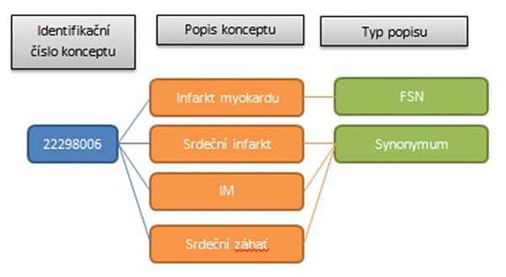
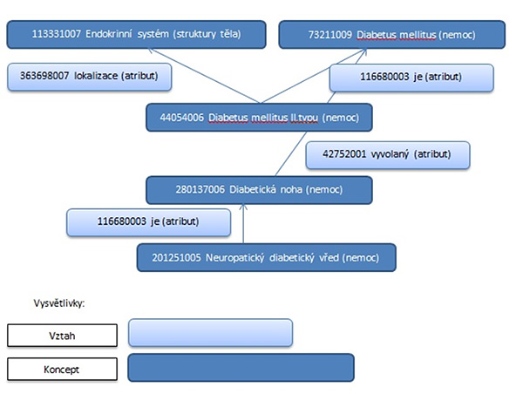
SNOMED
https://www.uzis.cz/index.php?pg=registry-sber-dat--klasifikace--snomed-ct
Prohlížeč
  https://browser.ihtsdotools.org/

Slide 31
DASTA
Datové rozhraní
  DASTA
    Datový standard MZČR
    Český standard budovaný „ze zdola“
    http://www.dastacr.cz/
    Svázán s NČLP
    Zaštiťuje ČSZIVI ČLS JEP
    Nejen formát dat, ale oboustranná komunikace

Slide 32
DASTA verze 3
Umožňuje přenos
  identifikační data pacienta
  základní informace o pacientovi (nacionále, r.č., adresy, výška, hmotnost atd.)
  urgentní informace (alergie, dg.)
  platební vztahy, pojišťovny, pracovní neschopnosti
  anamnéza
  léky
  očkování
  dg. trvalé a aktuální
  Laboratorní vyšetření

Slide 33
DASTA verze 4
  Klinické události
    RDG vyšetření (RTG, CT, SONO…)
    EKG vyšetření
    Příjem pacienta
    Operační zpráva
    Konzilium
    Dekurz
    Propouštěcí zpráva
    Ambulantní zpráva
    Výpis zpráv z archivu

Slide 34
DASTA - omezení
Rozhraní není závazné
Firemní mutace
Firemní bloky
Položky mimo NČLP
Neexistuje přehled o skutečném využívání
Národní specifikum bez vazby na mezinárodní standardy
Neřeší vlastní přenos dat
Neřeší zabezpečení

Slide 35
HL7
Health level 7
Celosvětové rozšíření
Centrum v USA
  www.hl7.org
Pobočky v jednotlivých zemích
  www.hl7.cz
„Fabrika“ na standardy komunikace ve zdravotnictví
V České republice omezené rozšíření

Slide 36
CDA
Clinical document architecture
  Aplikace HL7
  Formalizovaný klinický dokument (lékařské zprávy)
  3 úrovně formalizace
    Formalizovaná hlavička + nestrukturovaný text
    Hlavička + rozčleněný text do bloků
    Plně strukturovaný strojově zpracovatelný obsah
  Pro konkrétní dokumenty připraveny CDA šablony (templates)
  Aplikováno např. v Rakousku, Polsku

Slide 37
Organizace kurzu
Podmínky zápočtu
    Registrace v is.muni.cz
    Seznámení s obsahem jednotlivých dílčích prezentací
    Zvládnutí elektronického testu

